Slide 1

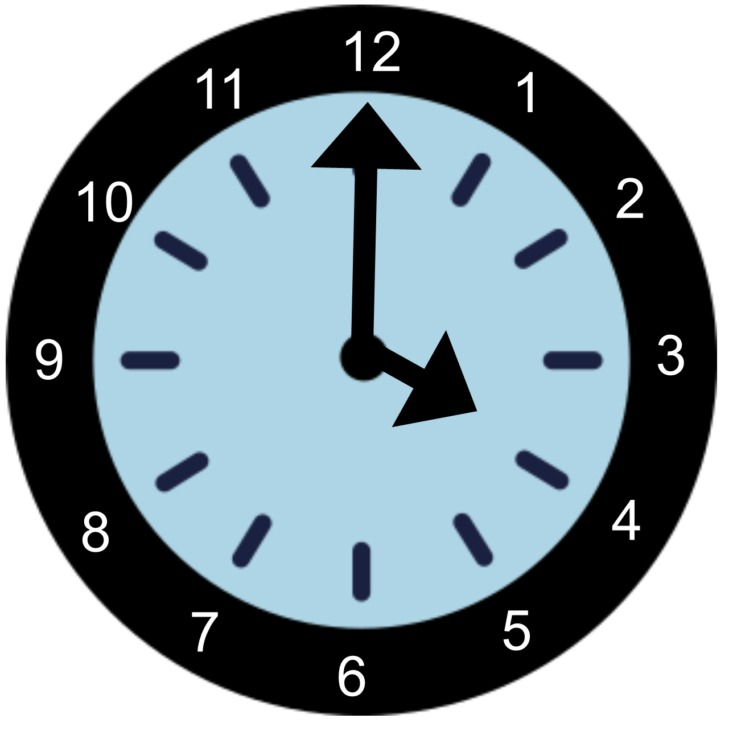







Slide 2



1
Chọn câu trả lời đúng.

